Slide 1
LINE BOT
Version2
장예원
2018102226
김범구
2018102167
최병준
2018102240

Slide 2
1. Mother-Project
2. Mother-Project 개선 동기
Table of contents
3. Mother-Project 개선 방향
4. Project 구성
5. 결과 및 개선점
6. 시연 영상
LINE BOT Version2

Slide 3


Mother-Project
+
Papago API
LINE Messaging API
자동 응답 번역 챗봇
LINE BOT Version2

Slide 4
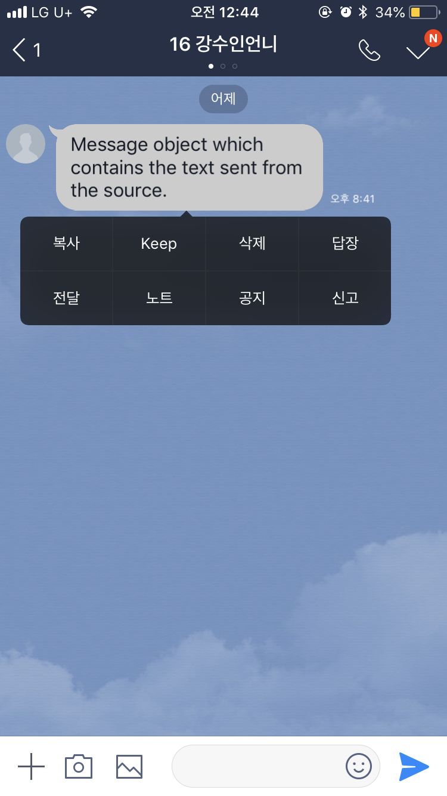
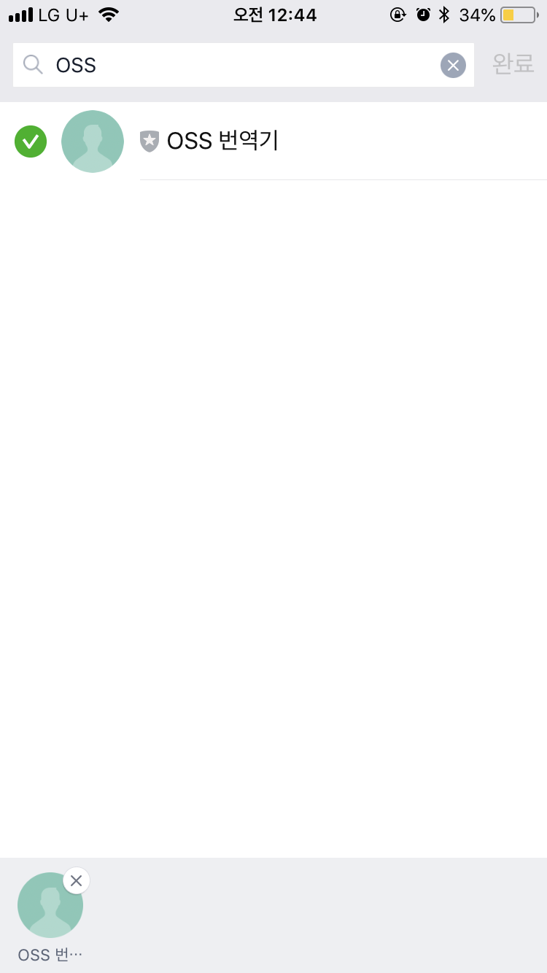
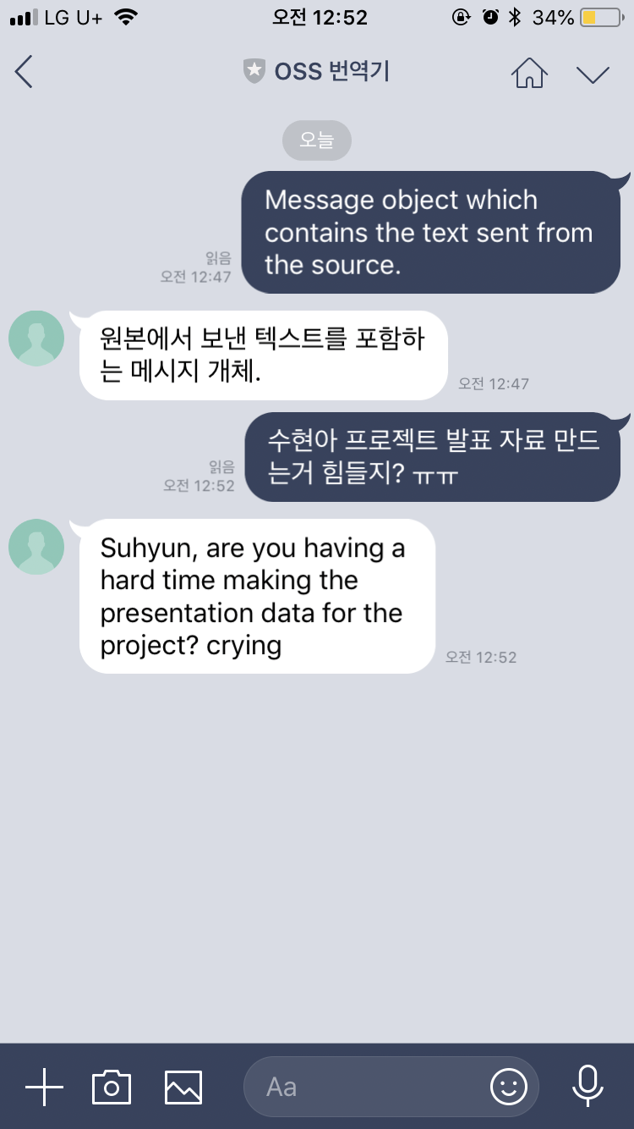
Mother-Project
LINE BOT Version2

Slide 5

Mother-Project 개선 동기
기존 Mother-Project
한국어 → 영어 , 영어 → 한국어 번역만 지원
지원 언어가 한정적임
언어를 선택할 수 없음
지원 언어를 늘리고, 사용자가 언어를 선택할 수 있는 방향으로 개발
LINE BOT Version2

Slide 6
Mother-Project 개선 동기
기존 Mother-Project
문자 텍스트만 번역 기능 지원
음성 메시지도 번역할 수 있는 기능 추가
LINE BOT Version2

Slide 7
Mother-Project 개선 방향
한국어, 영어 이외에 다수의 언어 추가
번역 언어를 선택할 수 있는 기능 추가
Papago API key가 소스코드 파일 안에 그대로 드러나는 점 해결
문자 텍스트 뿐만 아니라 음성 메시지 번역 기능 추가
LINE BOT Version2

Slide 8
Project 구성
Papago language detection API가 지원하는 언어 코드 활용
Papago API
LINE BOT Version2

Slide 9
Project 구성
언어 | 언어코드
영어 | en
일본어 | ja
중국어 간체 | zh-cn
중국어 번체 | zh-tw
베트남어 | vi
인도네시아어 | id
태국어 | th
독일어 | de
러시아어 | ru
프랑스어 | fr
스페인어 | es
이탈리아어 | it
12개의 언어 코드 활용
LINE BOT Version2

Slide 10
Project 구성
12개의 언어 → 한국어 번역 가능
Papago API
LINE BOT Version2

Slide 11
Project 구성
12개의 언어 코드에 각각 숫자를 부여
한국어 입력 뒤 숫자를 입력하면 해당
숫자에 해당하는 언어로 번역
Papago API
LINE BOT Version2

Slide 12

Project 구성
Papago API key를 코드와 분리
key를 제외한 코드 부분만 배포
LINE BOT Version2

Slide 13
결과 및 개선점
기존
개선
개인정보가 코드에 그대로 드러남
보안 개선
Papago API key를 코드에서 분리하여 보안을
강화
100%
12종의 번역 언어 추가
기존의 영어뿐만 아니라 일본어, 중국어, 프랑스어 등 12종의 언어를 지원
영어 → 한국어 번역만 지원
100%
12종의 번역 언어 선택 제공
한국어를 무슨 언어로 번역할지 선택할 수 있는
기능을 추가
한국어 → 영어 번역만 지원
100%
음성 메시지 번역 기능 지원
Google API STT를 이용하여 음성 메시지를 번역하고자 했으나 샘플링 레이트 등에서 오류가 발생
문자 텍스트만 번역 가능
50%
LINE BOT Version2

Slide 14
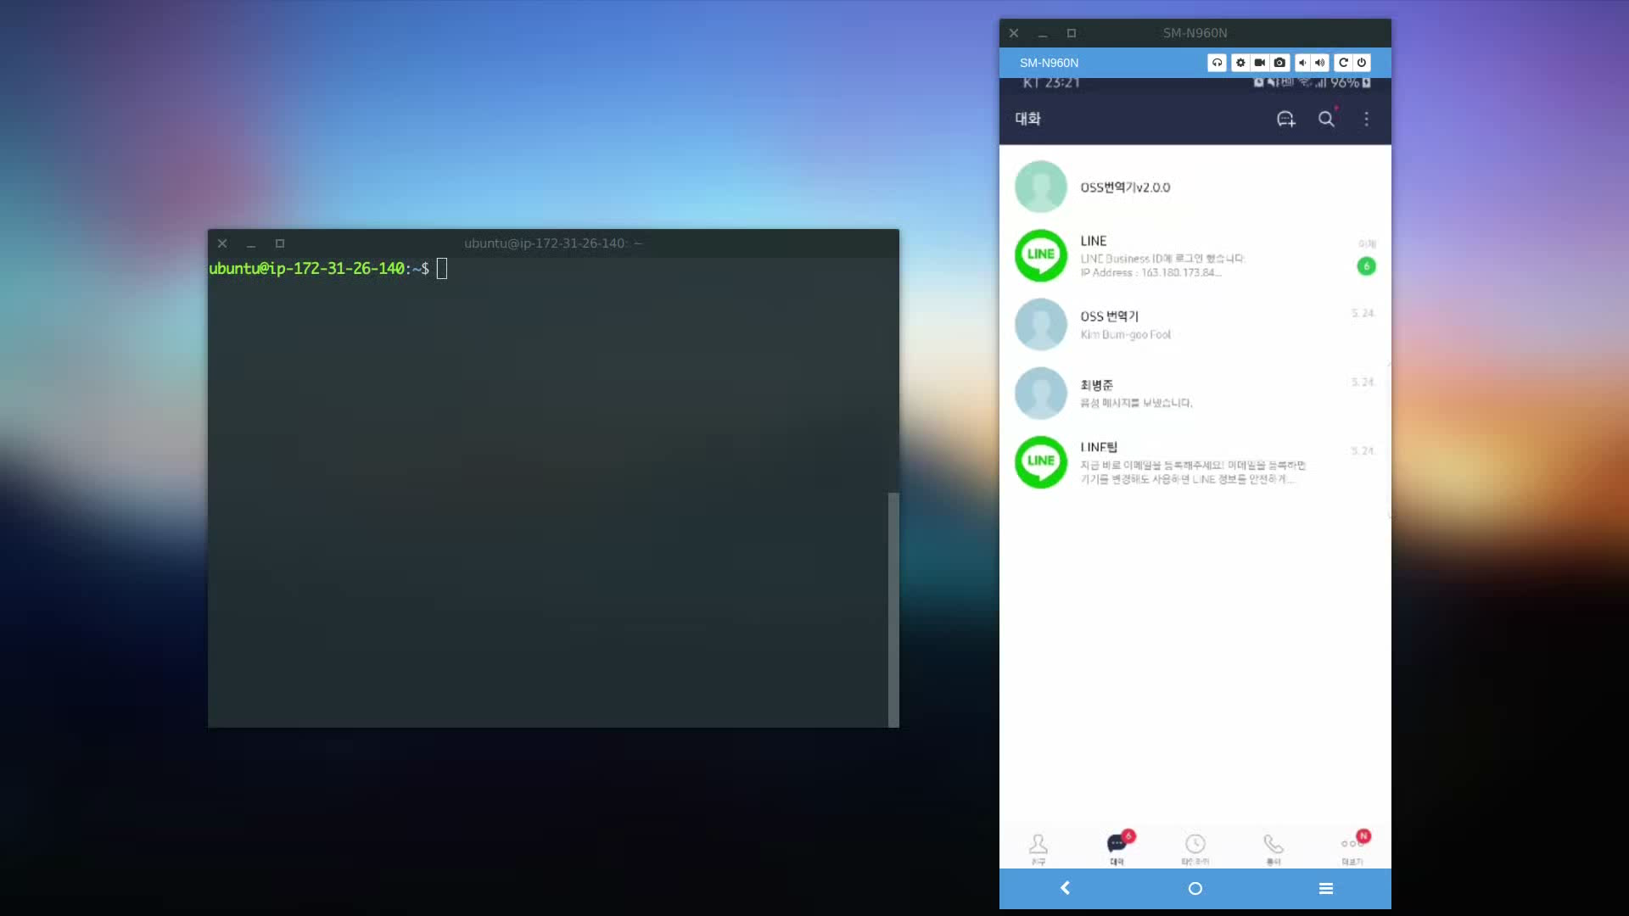
시연 영상
LINE BOT Version2

Slide 15
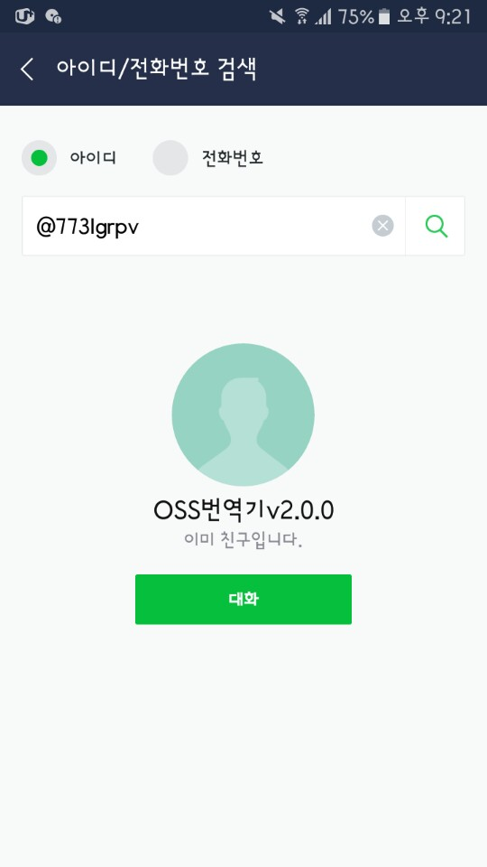
라인 ID로 추가
@773lgrpv
LINE BOT Version2

Slide 16
감사합니다
LINE BOT
Version2

